Slide 1
Elektrokimia

Slide 2
Elektrokimia
→
SEL VOLTA
←
REAKSI KIMIA
ARUS LISTRIK
ELEKTROLISIS

Slide 3
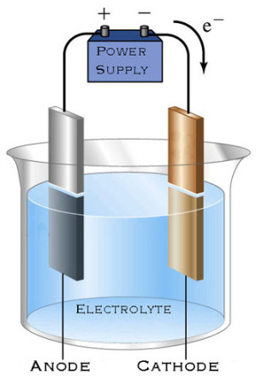
Elektrolisis
Reaksi redoks tidak spontan
Reaksi kimia yang terjadi jika dialiri arus listrik
Anoda :
terjadi oksidasi
Katoda :
terjadi reduksi

Slide 4
Reaksi- reaksi elektrolisis

Slide 5
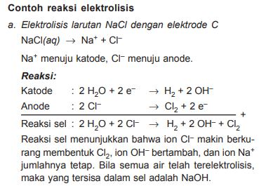

Slide 6
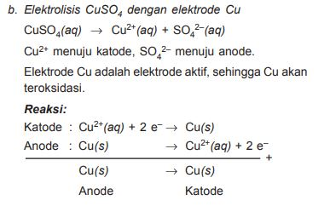

Slide 7
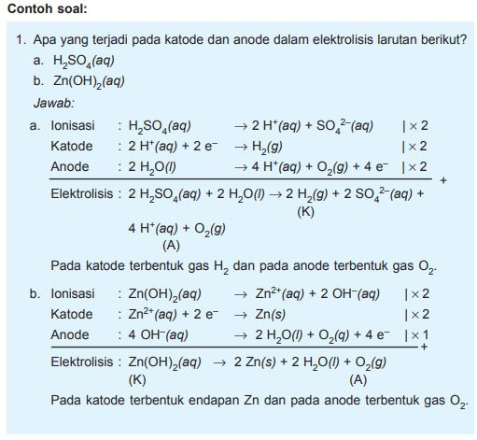

Slide 8
